Slide 1
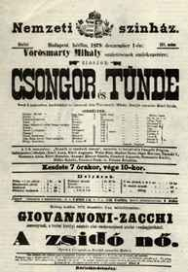
Vörömarty Mihály :Csongor és Tünde
Paulay Ede rendezésében
Készítette: Nagy Marietta, Katona Boglárka, Dobos Péter, Csíkász Andor

Slide 2
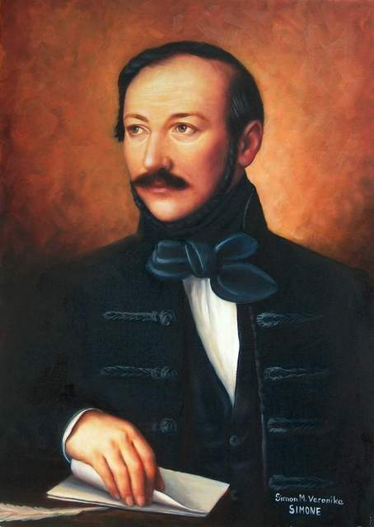
Általánosságban a műről, a szerzőről illetve a rendezőről
Drámairodalmunk egyik alapműve, az ember tragédiájával és Bánk bánnal alkotja a klasszikus magyar drámai triászt.
A Csongor és Tünde Vörösmarty Mihály drámai költeménye.
V.M hatalmas sikert akart elérni, de a kezdetekben az írótársak sem lelkesedtek a műért.
Vörösmarty 1855-ben meghalt, így nem láthatta színpadon. A művet végül 1879-ben Paulay Ede rendezte meg először a Nemzeti Színházban.
Paulay Ede maximális látványosságra törekedett, a költemény mesejátéki vonásait emelte ki.
Rendezését még harminchét évig játszották.
Vörösmarty Mihály

Slide 3
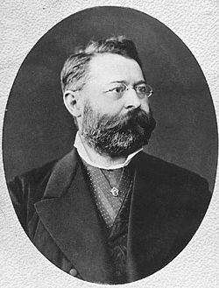
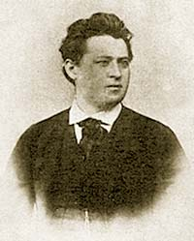
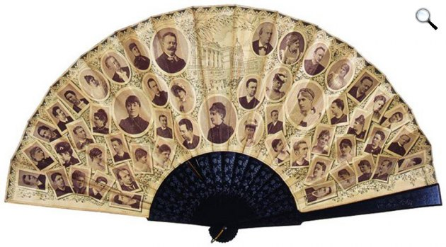
Paulay Ede
Színész
Rendező,
Dramaturg
Színészpedagógus
Igazgató
Fordító
Kisfaludy társaság tagja
1863-1894-ig pesti Nemzeti Színház tagja
1878-tól a Nemzeti Színház drámai igazgatója.
A Nemzeti Színház produkcióiba forgatja vissza pénzét, és szinte vagyontalanul hal meg

Slide 4
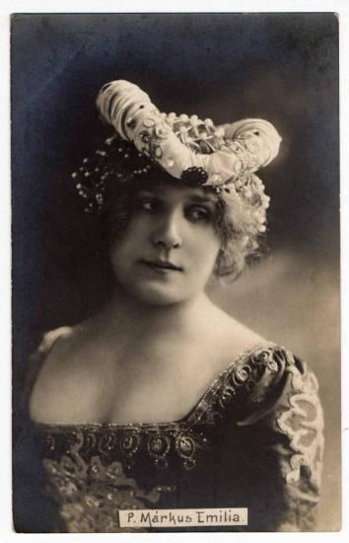
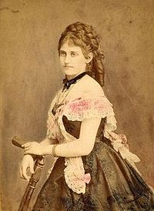
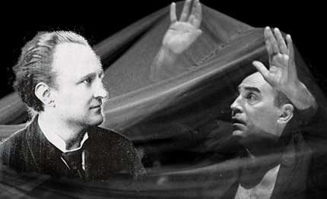
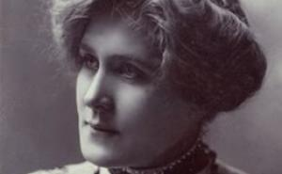
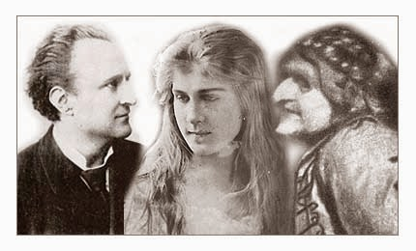
A darab életre keltői, a színészek
Nagy Imre
Márkus Emília
Jászai Mari
Helvey Laura
A budapesti Nemzeti Színházban 1879. december 1-jén volt Vörösmarty Mihály Csongor és Tünde című színművének ősbemutatója. A darabot Paulay Ede rendezte, a címszerepeket Nagy Imre és Márkus Emília alakították. Mirígy szerepében Jászai Marit, Ledérében Helvey Laurát láthatta a közönség. A Kalmárt Újházy Ede, a Fejedelmet E. Kovács Gyula, a Tudóst Bercsényi Béla játszotta. Az előadás kísérőzenéjét Erkel Gyula szerezte. A dráma 1830-as keletkezése után 49 évvel,tartották ősbemutatót.

Slide 5
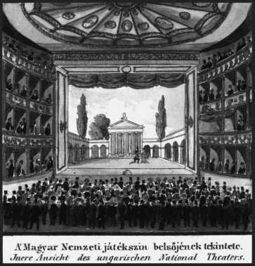
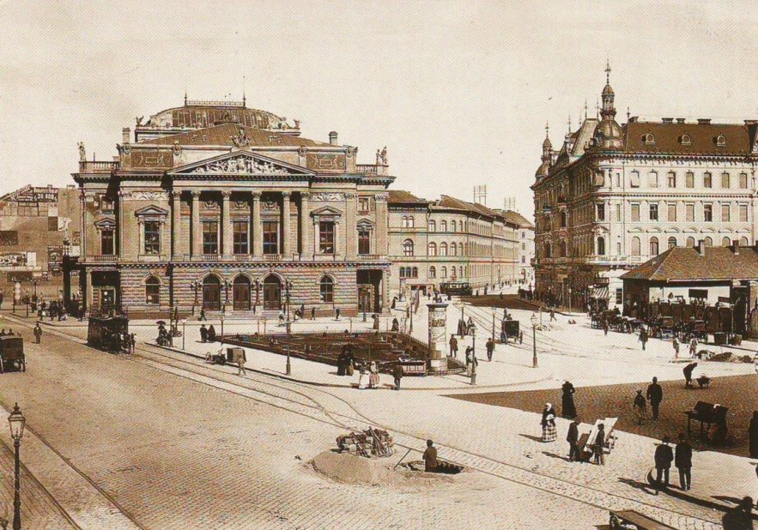
Színháztörténeti helyzetelemzés
Az 1800-as évek elején felmerült az igény egy játéknyelvű színházi intézmény létrehozására.
1837. augusztus 22-én nyitotta meg kapuit a teátrum.
Amikor az állam tulajdonába került, és akkor kapta a Nemzeti Színház nevet.
Népszínház volt a forradalom idején.
,,Aranykorát” élte Podmaniczky Frigyes szerint, Szigligeti Ede és Paulay Ede irányítása alatt.

Slide 6
Paulay alkotása az az eszmei, sőt eszményi Nemzeti Színház, amelynek Ő adta meg igazi tartalmát, noha ez akkor - szűkös viszonyoknak megfelelően - látszólag csak az egyetlen, kis régi Nemzeti Színház szorítkozott..." - Csathó Kálmán
Köszönjük szépen a megtisztelő figyelmet!
Források http://www.szineszkonyvtar.hu/contents/p-z/paulayelet.htm
https://hu.wikipedia.org/wiki/Paulay_Ede
http://cultura.hu/kultura/paulay-ede-a-szinhazcsinalo/
http://cultura.hu/kultura/ki-volt-paulay-ede/
http://tudasbazis.sulinet.hu/
http://mult-kor.hu/20110210_paulay_ede

